Slide 1
Планирование методической работы на 2019-2020 учебный год ГМО учителей математики
Руководитель ГМО Елена Анатольевна Носач

Slide 2
Цели в сфере образования
обеспечение глобальной конкурентоспособности российского образования,
вхождение Российской Федерации в число десяти ведущих стран мира по качеству общего образования
Указ Президента России от 7 мая 2018 года

Slide 3
Направления совершенствования общего образования -
Усиление внимания к формированию функциональной грамотности
Повышение уровня познавательной самостоятельности учащихся
3. Формирование метапредметных результатов
4. Повышение интереса учащихся к изучению математики и естественнонаучных предметов
5. Повышение эффективности работы с одаренными и успешными учащимися
6. Повышение эффективности инвестиций в образование
7. Улучшение образовательной среды в школе

Slide 4
Ближайшие события в оценке
2019-2024 гг. общероссийская и региональная оценка по модели PISA, проводит Рособрнадзор
мониторИНГ Формирования функционаЛьной грамотности, или «Мягкий» Мониторинг Институт стратегии развития образования РАО, руководитель Проекта - Г.С. Ковалева
Математическая грамотность
Естественно-научная грамотность
Читательская грамотность
Финансовая грамотность
Креативное и критическое мышление
Глобальные компетенции

Slide 5
Открытые материалы «мягкого Мониторинга»
20 августа 2019 г. состоялось открытие демонстрационных материалов для оценки функциональной грамотности учащихся 5 и 7 классов по шести направлениям, ссылка на материалы: http://skiv.instrao.ru. Материалы прошли апробацию в 24 регионах страны.
Рабочие тетради с дополнительным комплектом материалов по всем направлениям готовятся к изданию издательством «Просвещение»
Описание подходов к оценке функциональной грамотности и первых результатов мониторинга - в августовском номере журнала «Отечественная и зарубежная педагогика»

Slide 6
Ресурсы
В августе вышел тематический номер журнала, посвящённый мониторингу функциональной грамотности.
https://www.youtube.com/watch?v=vOKLOVrTdTs материалы по результатам международного проекта «Ключевые компетенции и новая грамотность»

Slide 7
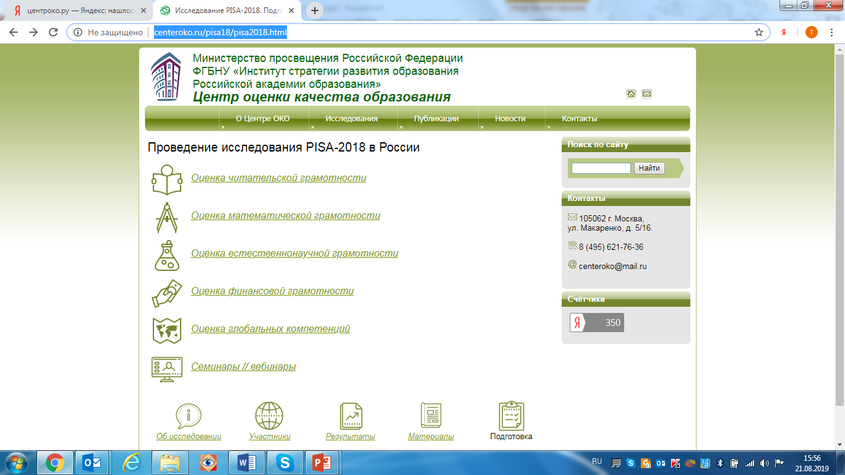
Открытые материалы «мягкого Мониторинга»
http://www.centeroko.ru/pisa18/pisa2018.html

Slide 8
http://www.centeroko.ru/ (описание подходов, демонстрационные варианты)
сайт МЦКО https://myskills.ru/ (электронная версия измерительных материалов)

Slide 9
Центр оценки качества образования
С октября 2019 года ежемесячно будут проводиться вебинары для образовательных организаций и методических служб, посвящённые вопросам оценки и формирования функциональной грамотности.

Slide 10
Планы на будущее
1. Разработка системы заданий для учащихся 6, 8 и 9 классов.
2. Организация мониторинга функциональной грамотности с 5 по 9 класс (с 2020 года) на представительной выборке страны
3.Создание открытого банка учебно-методических материалов на платформе РЭШ

Slide 11
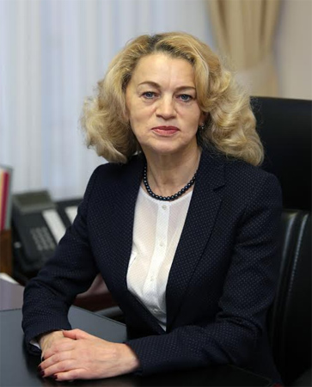
Вместе с тем представляется, что, соблюдая лучшие традиции красноярского образования и ответственно реализуя новые начинания, мы сможем создать условия для вхождения российского школьного образования в первую десятку лучших школьных систем мира и, как следствие, обеспечить современное качество образования в Красноярском крае.
Министр образования Красноярского края С.И.Маковская, 23 августа 2019 года

Slide 12
Методические рекомендации по математике (базовый уровень) ЕГЭ в Красноярском крае в 2019 году
В рабочих программах необходимо сделать акцент на формировании практико-ориентированных умений, выстроить систему изучения практической, жизненно важной математики в основной и старшей школе, обратить внимание на:
– умение принимать решения на основе выполненных расчетов;
– навыки самоконтроля с помощью оценки значений физических величин на основе жизненного опыта;
– развитие базовой логической культуры;
– освоение базовых объектов и понятий курса стереометрии, актуализации базовых знаний курса планиметрии.

Slide 13
МЕТОДИЧЕСКИЕ РЕКОМЕНДАЦИИ
ЕГЭ (профильный уровень) 2019 года
Среди общих результатов ЕГЭ по математике 2019 г. следует отметить резкое снижение процента ошибок в ответах на задания первой части работы, особенно среди участников экзамена, получивших хотя бы 1 балл за выполнение заданий с полным решением. Это свидетельствует о росте качества подготовки выпускников в части техники выполнения математических операций.
В 2019 г. участники ЕГЭ могли сдавать экзамен только на одном из уровней. Отсутствие «подстраховки» в виде экзамена базового уровня, очевидно, повлияло на качество подготовки участников ЕГЭ профильного уровня.
В результате заметно снизилась доля участников ЕГЭ, набравших баллы в диапазоне 0-60 т.б., и повысилась доля участников с высокими результатами - почти половина участников показали результаты выше 61 т.б. (в 2018 г. – около 32%).
Определенную роль также сыграло создание и массовое внедрение учебных материалов по экономической и финансовой грамотности в курсе математики, разработанных при поддержке Министерства финансов РФ и Банка России с привлечением ведущих специалистов в области математического и финансово-экономического образования. Этим обусловлен рост процентов выполнения заданий ЕГЭ по математике с экономическим содержанием.

Slide 14
Средний балл ЕГЭ в динамике за 3 года
Предметы/ годы | 2017, балл | 2018, балл | 2019, балл
Русский язык | 64.9 | 67,1 | 65
Математика (Проф.) | 38.8 | 45,3 | 48
физика | 49.0 | 50,1 | 47
Химия | 59.9 | 57,1 | 67
Обществознание | 53.5 | 51,4 | 52
Биология | 46.8 | 49,3 | 52
ИКТ | 50.9 | 52,5 | 58
История | 51.4 | 51,4 | 55
География | 58.2 | 60,1 | 59
Иностранный яз. | 53.5 | 59,1 | 63
Литература | 56.2 | 58,2 | 62

Slide 15
РЕЗУЛЬТАТЫ ГИА-9 ДЛЯ АНАЛИЗА
(2018-2019 учебный год)
Математика (ОГЭ) | "2" | "3" | "4" | "5" | Всего | Стандарт | Качество
СОШ 1 | 1 | 17 | 34 | 3 | 55 | 98% | 67%
СОШ 2 | 3 | 23 | 42 | 7 | 75 | 96% | 65%
СОШ 4 | 2 | 24 | 29 | 3 | 58 | 97% | 55%
ООШ 5 | 3 | 14 | 35 | 4 | 56 | 95% | 70%
СОШ 6 | 4 | 22 | 50 | 6 | 82 | 95% | 68%
СОШ 8 | 4 | 17 | 31 | 4 | 56 | 93% | 63%
СОШ 9 | 5 | 20 | 72 | 12 | 109 | 95% | 77%
Гимназия | 1 | 10 | 26 | 5 | 42 | 98% | 74%
Лицей | 1 | 16 | 68 | 19 | 104 | 99% | 84%
ИТОГО | 24 | 163 | 387 | 63 | 637 | 96% | 71%
% от общего числа сдающих | 4% | 26% | 61% | 10% | 100% | 96% | 71%
Лесосиб. кадет.корпус | 0 | 3 | 16 | 3 | 22 | 100% | 86%
Правосл.гимн. | 1 | 2 | 6 | 0 | 9 | 89% | 67%
колледж "Знание | 0 | 5 | 2 | 0 | 7 | 100% | 29%
ИТОГО | 1 | 10 | 24 | 3 | 38 | 97% | 71%
% от общего числа сдающих | 3% | 26% | 63% | 8% | 100% | 97% | 71%
ВСЕГО ПО ГОРОДУ | 25 | 173 | 411 | 66 | 675 | 96% | 71%

Slide 16
Дорожная карта
по формированию и развитию математической и финансовой грамотности
обучающихся 5,7 классов
№ | Мероприятия | Содержание мероприятия | Планируемый результат | Сроки проведения

